Slide 1

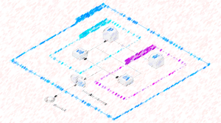
INFRAESTRUCTURA DE RED

Slide 2


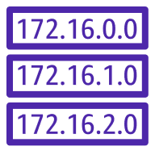











PROPUESTA INFRAESTRUCTURA
VPC
RED LOCAL
Private subnet
Route table
DB2
VPN connection
AWS SFTP
VPN gateway
Customer gateway
S3 SFTP
Public subnet
Route table
Internet gateway
MFA token
Client
NAT gateway

Slide 3
CIDRs (RANGOS IPv4)
VPC
10.0.0.0/15
Sub Red DATOS - PRD
Sub Red
APP -PRD
Sub Red SEGURIDAD
10.0.1.0/24
10.0.2.0/24
10.0.3.0/24
Public subnet
10.0.0.0/15

Slide 4
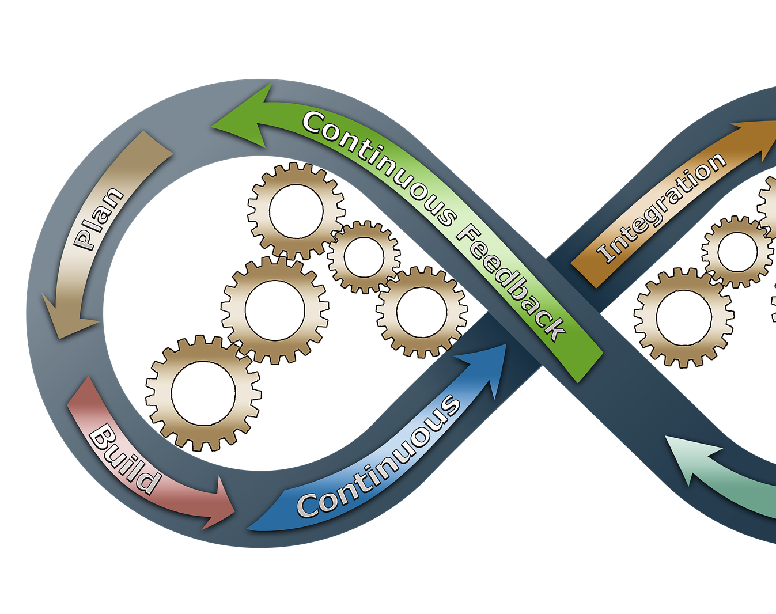
INTEGRACION Y DESPLIEGUE CONTINUO

Slide 5



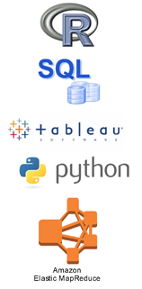

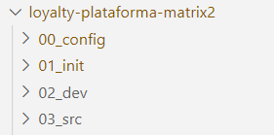
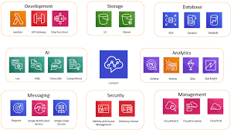
INTEGRACION Y DESPLIEGUE CONTINUO
1.CODIFICACION
2.COMPILACION
3.DESPLIEGUE
4.OPERACION

Slide 6
1.CODIFICACION
INFRAESTRUCTURA BASE (INIT)
DEV
VPC
IAM – ROLE
IAM -POLICY
STORAGE INIT
RECURSOS POR CADA SERVICIO CLOUD DESPLEGADO
ARCHIVOS DE CONFIG (JSON)
TEST
INFRAESTRUCTURA BASE (DEV)
GLUE
LAMBDA
STORAGE
GRANT
PROD

Slide 7
2.COMPILACIÓN
.. / INIT /
.. / DEV /
INIT
PLAN
APPLY
DESTROY
.. / INIT /
.. / DEV /
DESTROY
INIT
PLAN
APPLY

Slide 8





3.DESPLIEGUE
storage
Function
Job
Redshift
Athena
BUCKET
DATA
GLUE ENTIDAD 1
BUCKET
ATHENA
PROCESSING
GLUE ENTIDAD 2
CALL JOB
ENTIDAD
GLUE ENTIDAD 3
INSTANCE
TRUSTED
BUCKET
SCRIPT
…
BUCKET
ATHENA
TRANSFORMED
GLUE ENTIDAD N
BUCKET
STATE

Slide 9
4. OPERACION
INGESTA
Identifica template
BUCKET
DATA
Evento Upload
LAMBDA
CALL JOB
GLUE TEMPLATE
RUN Glue
INGESTA
REDSHIFT
TXT entidad
GLUE JOB
ANALITICA
ATHENA
SAGEMAKER

